Slide 1


INNOVACION TECNOLOGICA PARA LA EDUCACION DEL SIGLO XXI
EL PARADIGMA DE LA COMPETITIVIDAD
SAN JUAN DE PASTO, 18 MAYO 2018

Slide 2
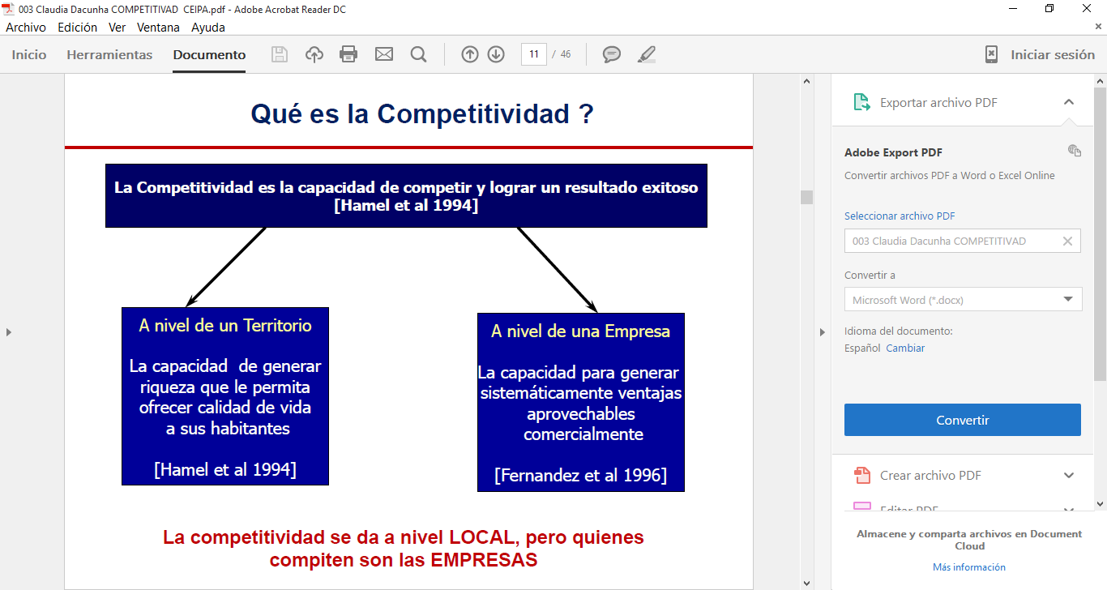
Que es la Competitividad ?
La competitividad se da a nivel LOCAL pero quienes compiten son las EMPRESAS

Slide 3
¿Por qué I+D+i = Competitividad?
Investigación
+
Desarrollo
+
Innovación
Productividad
Competitividad
+ sofisticación tecnológica
+ producto por trabajador
+Diversificación
+ sofisticados
+ capacidad para evadir competencia
Crecimiento
Económico
+ patentes
+ cambios organizacionales
+ difusión de la tecnología
Notes:
En los países con mercados liberalizados, alrededor del 50% del crecimiento económico está asociado a cambios en la productividad

Slide 4
La innovación es clave para
incrementar la productividad y la competitividad
de una región

Slide 5


¿Por qué es necesario innovar?
Hoy más que nunca, es la innovación la que permite avanzar hacia la competitividad
La forma más poderosa de innovar es la que se logra con una verdadera articulación de actores
Es fundamental que el ecosistema ofrezca los instrumentos y que las empresas decidan hacerlo
Notes:
You can change the image with Right click -> Change Picture-> Browse

Slide 6
UNIVERSIDAD
EMPRESA
ESTADO

Slide 7
COMPETITIVIDAD
INNOVACIÓN
DESARROLLO EMPRESARIAL
INFRAESTRUCTURA
TALENTO HUMANO
DESARROLLO INSTITUCIONAL

Slide 8
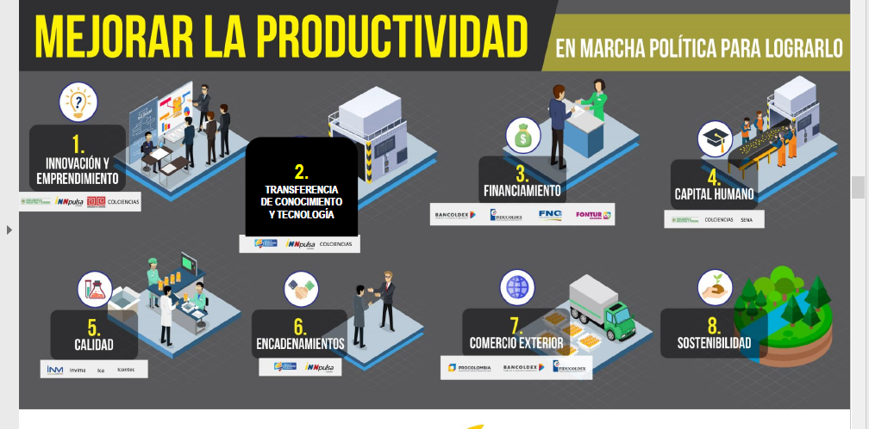

Slide 9
Ejes y lineamientos para aumentar la productividad
Ejes de Trabajo
Lineamientos
Optimización de procesos.
Reducción de costos y gastos
Diagnóstico y recomendaciones de buenas prácticas. Plan de trabajo empresarial a la medida
Productividad
Capital Humano
Desarrollo de programas conjuntos especializados para sofisticar la oferta educativa. Plan de trabajo empresarial a la medida
Implementación de estándares de calidad para el incremento de la productividad y el cumplimiento de requisitos acceso al mercado global. Regulación y Adecuación de productos. Plan de trabajo empresarial a la medida
Calidad
Encadenamientos
Desarrollo de proveedores. Empresas ancla.
Fortalecimiento de clústeres. Plan de trabajo empresarial a la medida

Slide 10


Slide 11
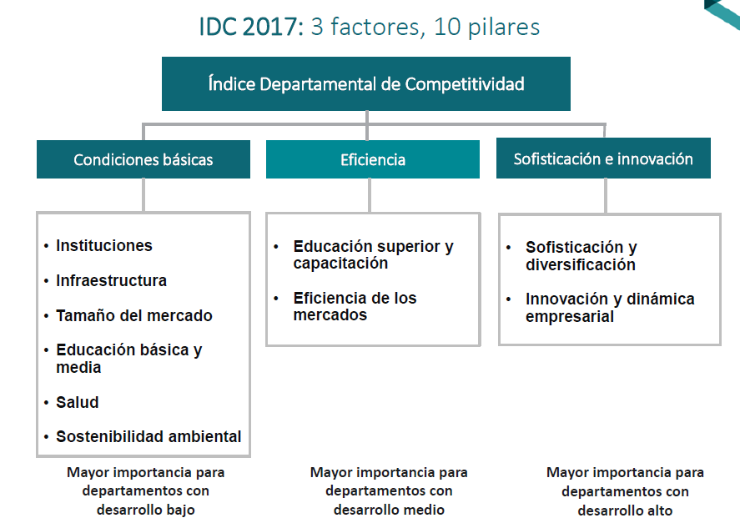

Slide 12
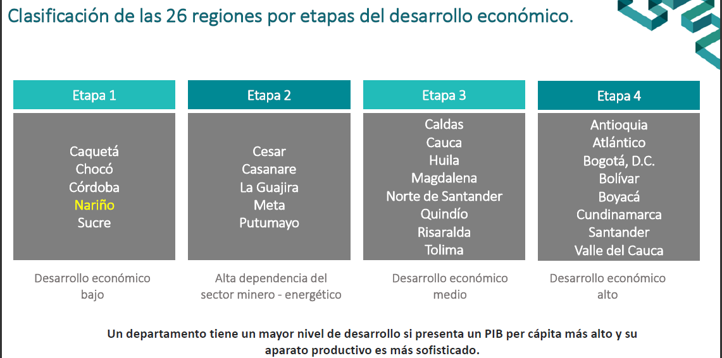

Slide 13
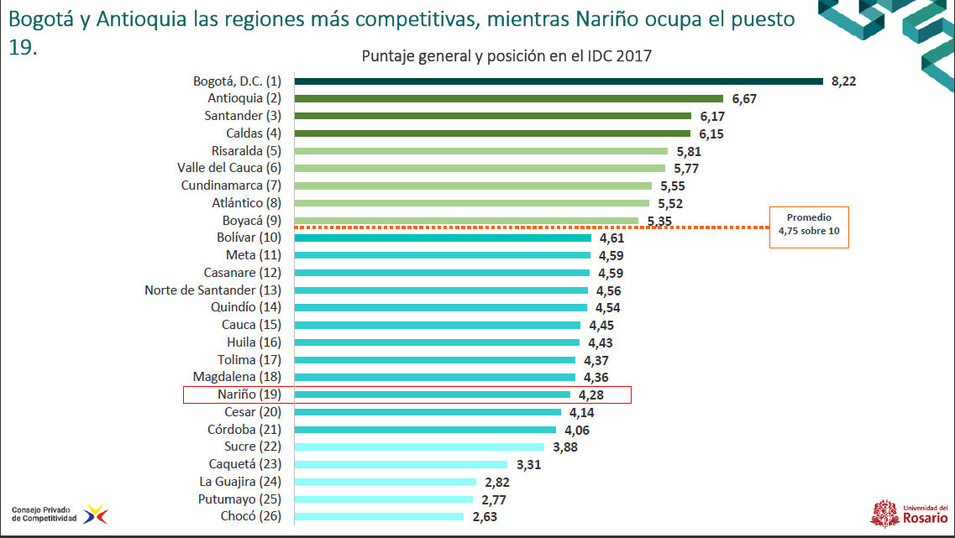

Slide 14
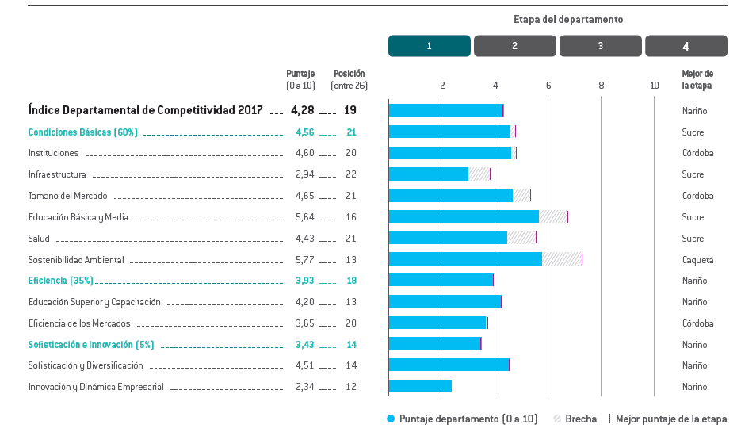

Slide 15
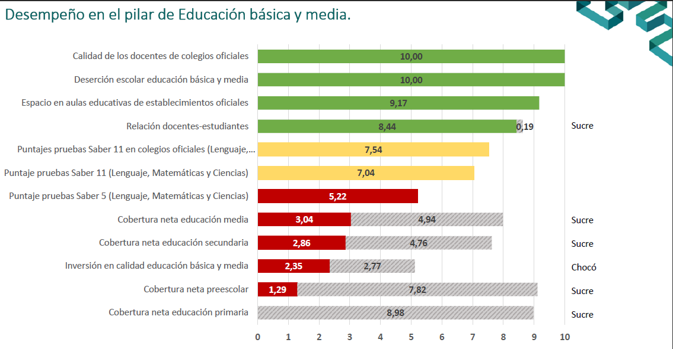

Slide 16
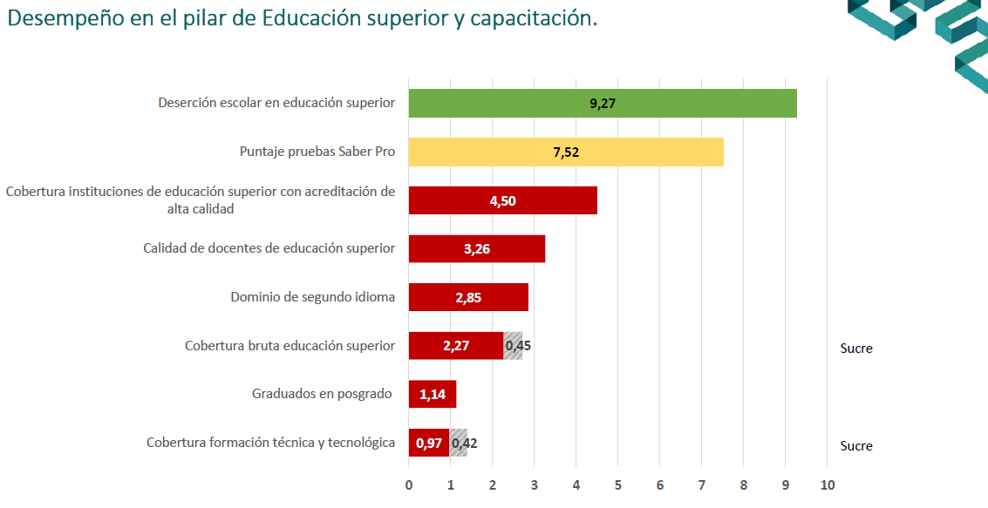

Slide 17
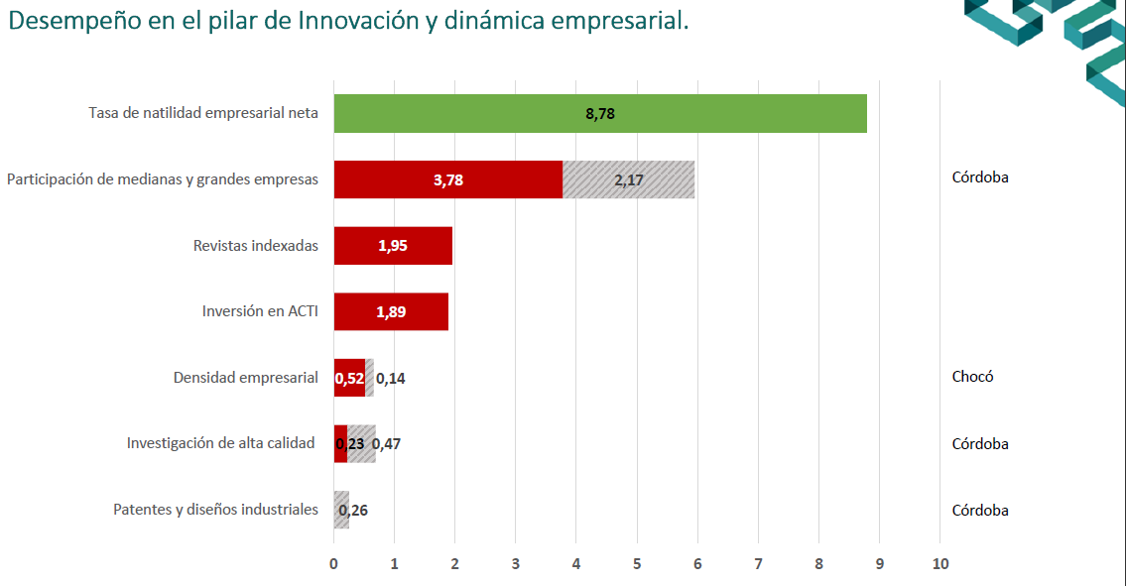

Slide 18


Slide 19
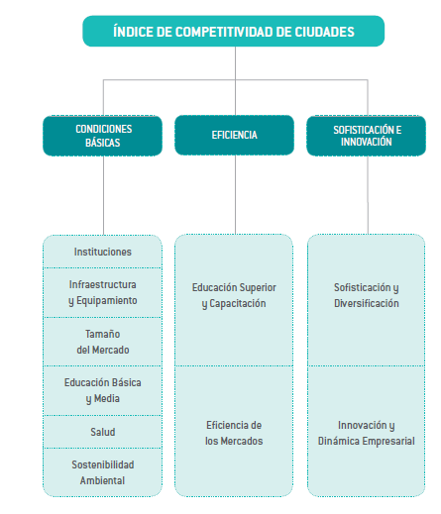

Slide 20
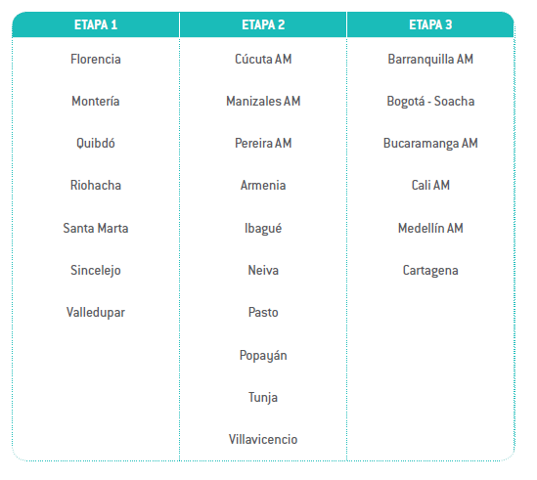

Slide 21
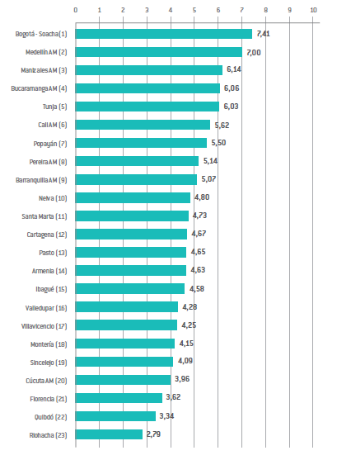

Slide 22
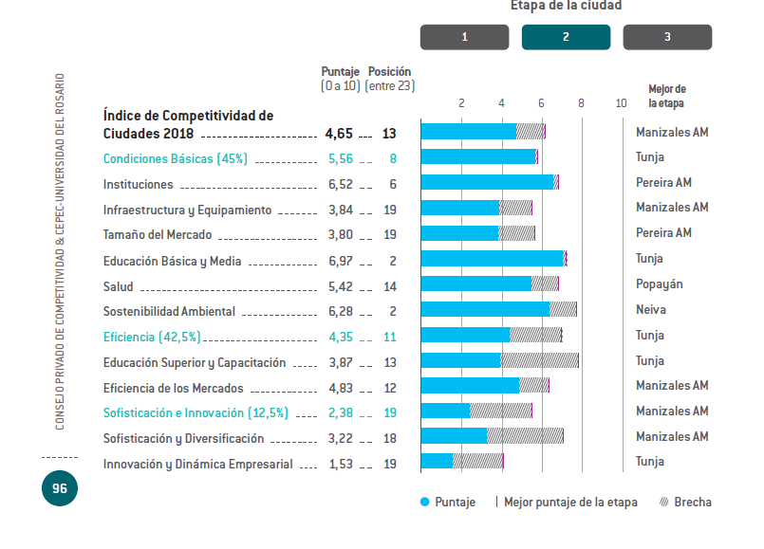

Slide 23
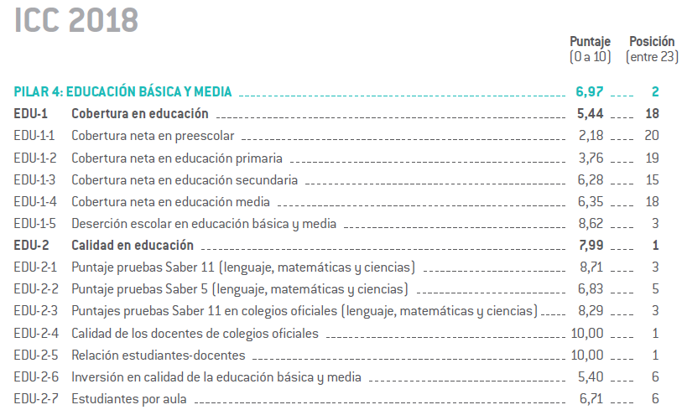

Slide 24
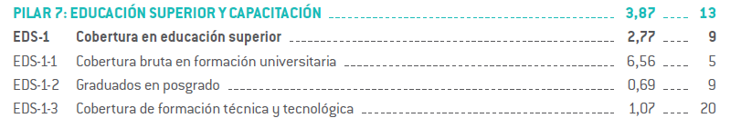
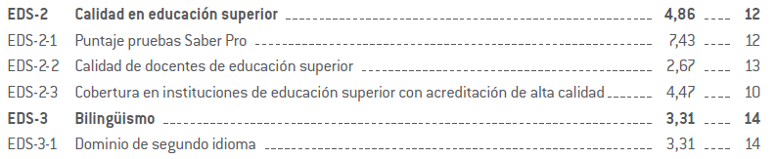

Slide 25
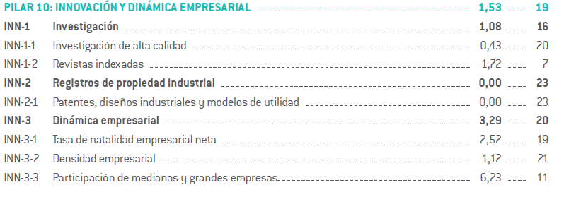

Slide 26


Slide 27
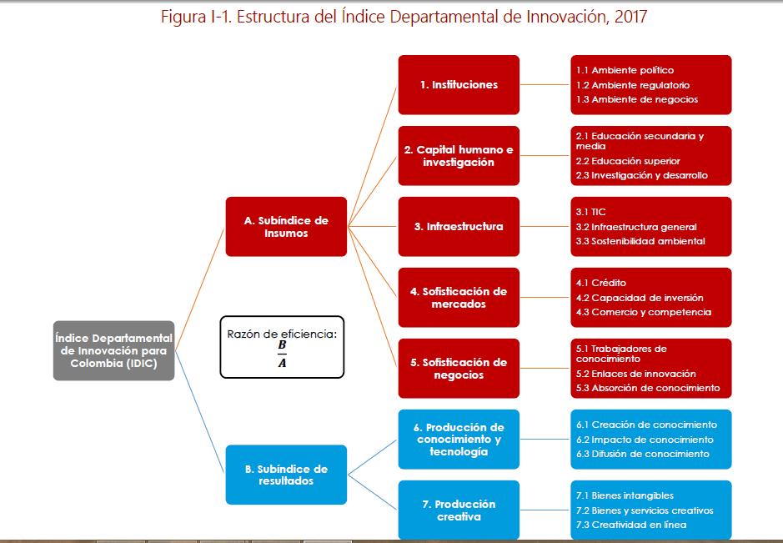

Slide 28
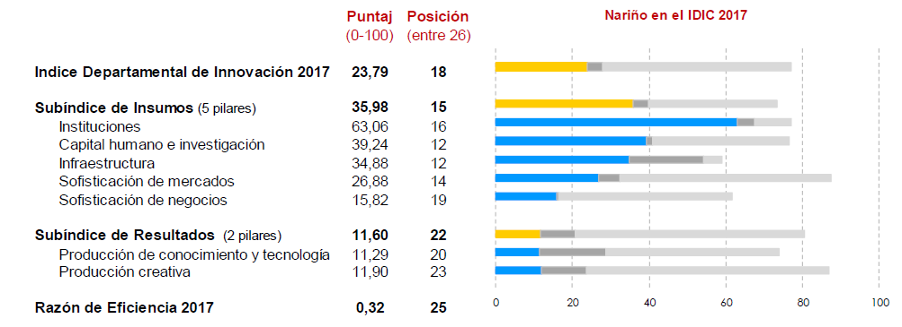

Slide 29
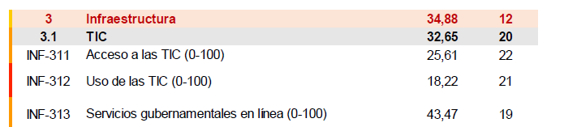

Slide 30
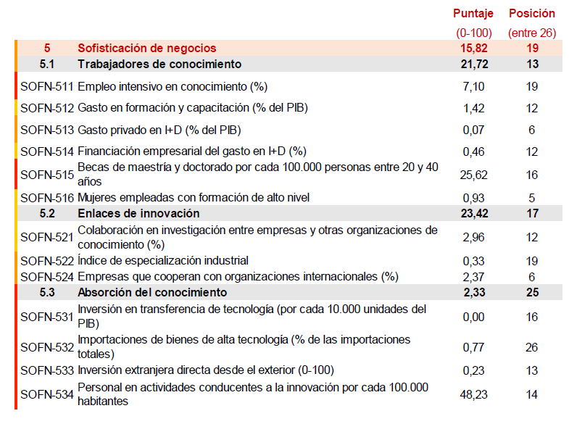

Slide 31
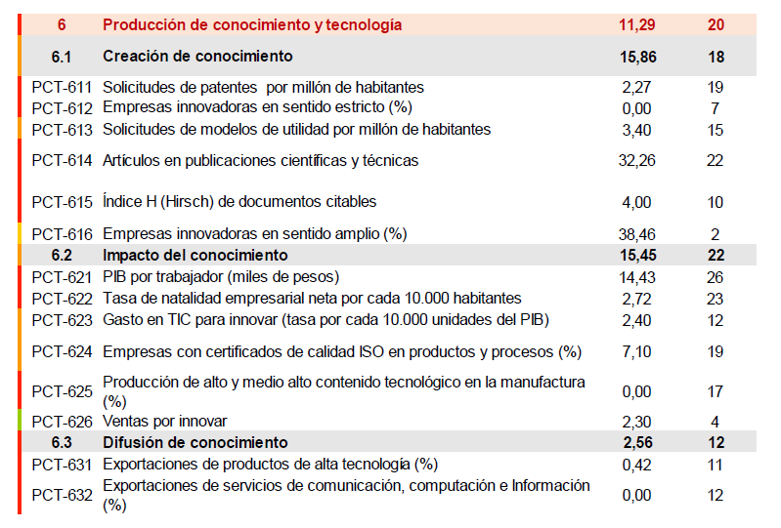

Slide 32
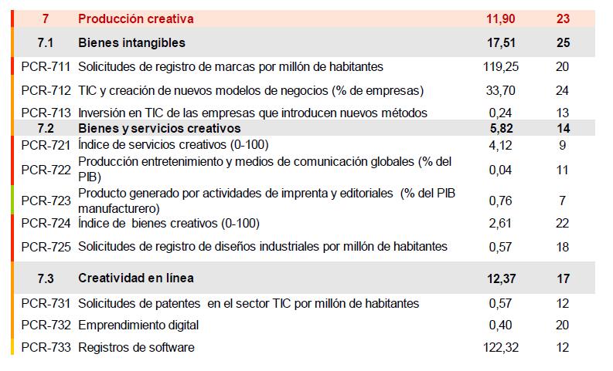

Slide 33
¿Por qué no innovan las empresas colombianas?
Aversión al riesgo de innovar
Dificultad de acceso a información de nuevas tecnologías y nuevos mercados
Pocas capacidades internas para la innovación
Sistema débil: fuentes de financiación y cooperación con otros actores
Estas 4 razones generan que el Sistema de Innovación actual no sea tan alentador

Slide 34
1
2
3
Producción científica ambiciosa con enfoque, gerencia y disciplina
Empresas más
sofisticadas
e innovadoras
Cultura que valora y gestiona el conocimiento
Regionalización
Colciencias ágil, moderna y transparente
Internacionalización

Slide 35


Slide 36
“El mejor camino para que una nación se proyecte mejor en el futuro es que definitivamente asuma que sólo innovando podrá alcanzar a los países más prósperos”
Joseph A. Schumpeter
Notes:
In this slide there is a background placeholder. Click to the small icon on the center of the slide and choose an image from computer. When add an image, you must sent it to back with Right Click on Image -> Send to Back -> Send to Back.

